Slide 1
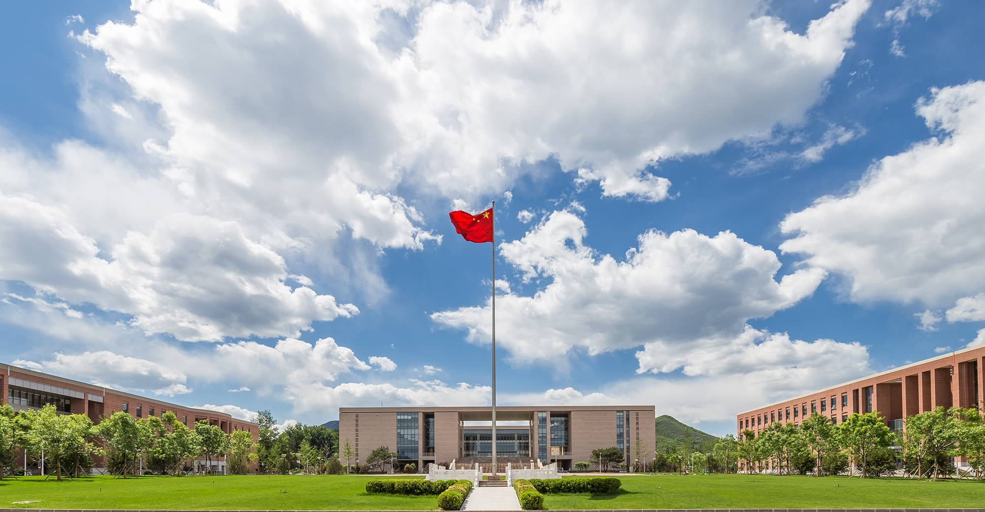

迎新报告
报告人：赵冲 指导老师：王文成
2020年9月20日
Notes:
照片为学生拍摄的礼堂

Slide 2
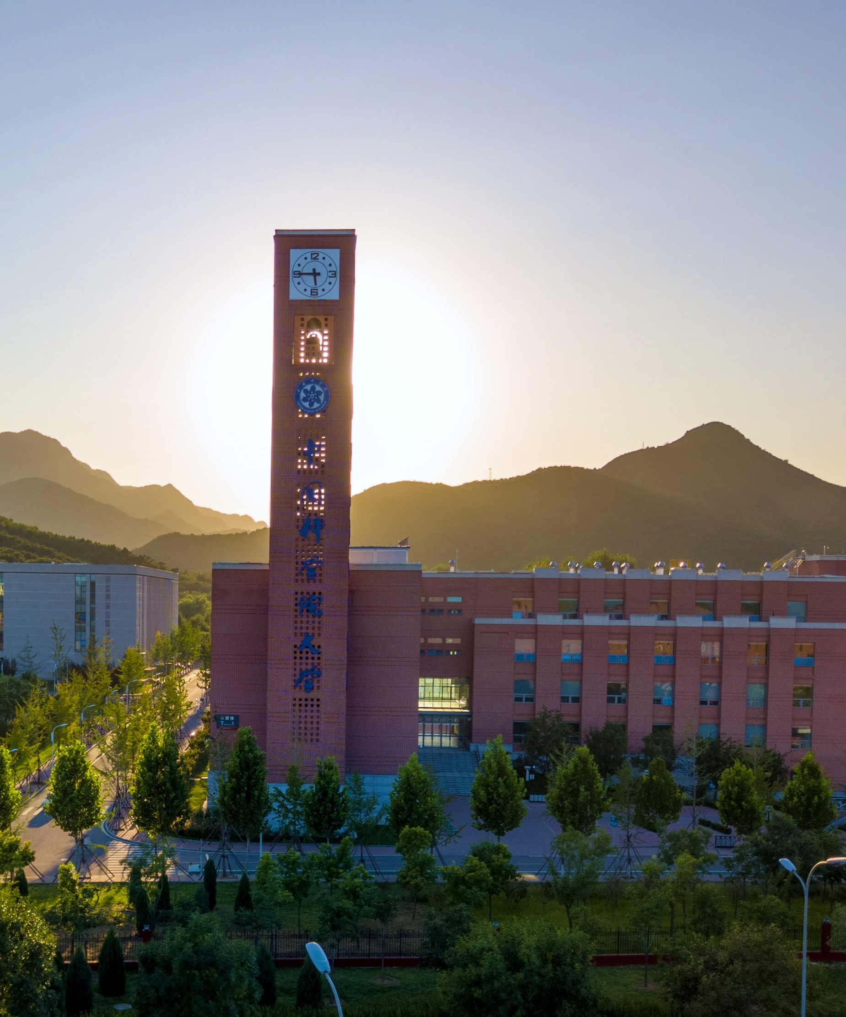
1
科研情况
2
感悟与寄语
目录
Contents
Notes:
图片可以替换

Slide 3
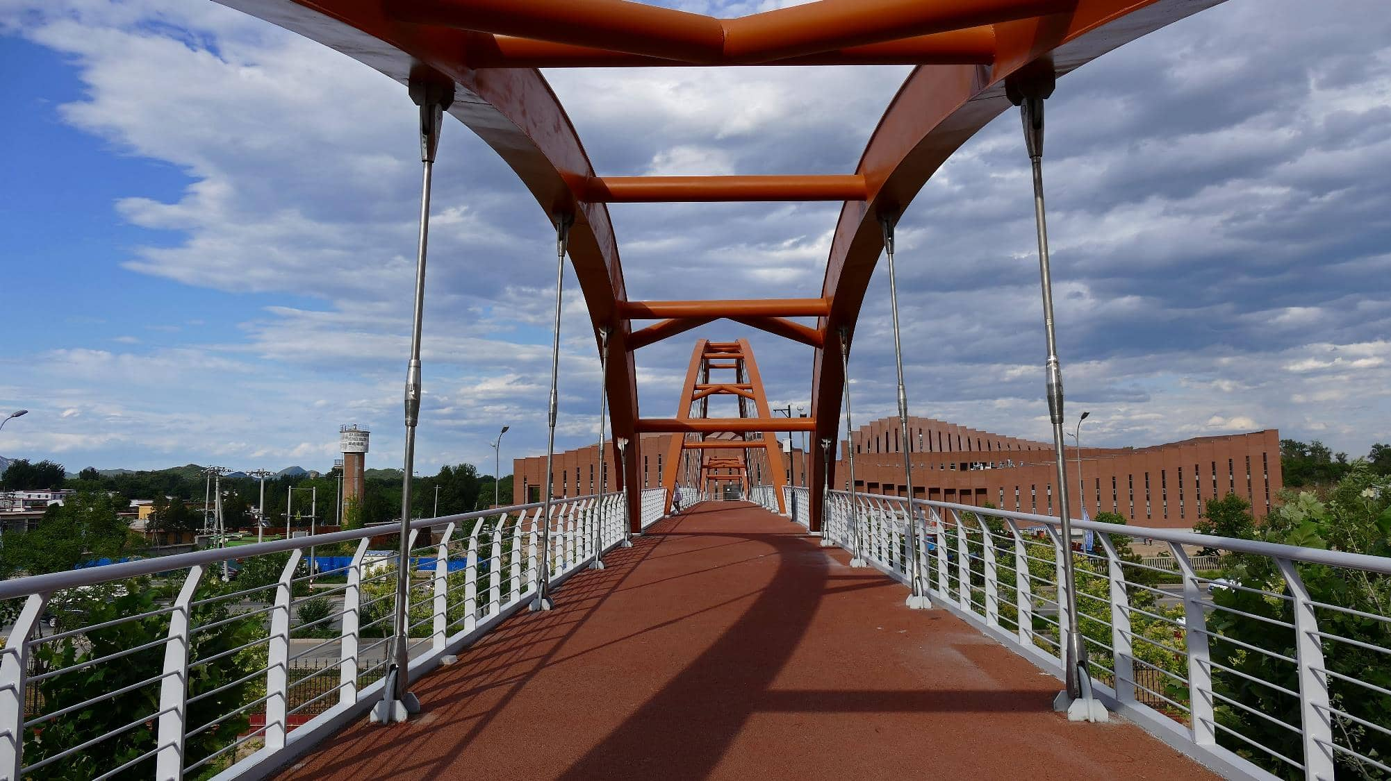
01
科研情况
◎纹理超像素生成工作
◎增强绘制工作

Slide 4
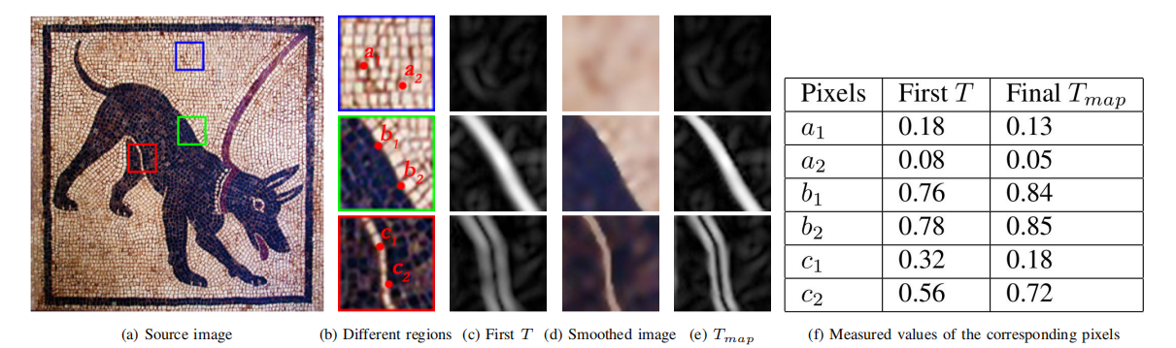

纹理超像素生成工作

Slide 5
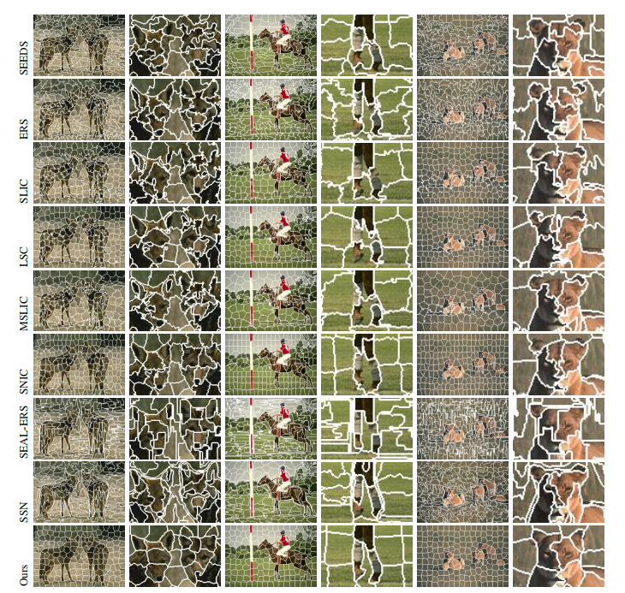

Slide 6
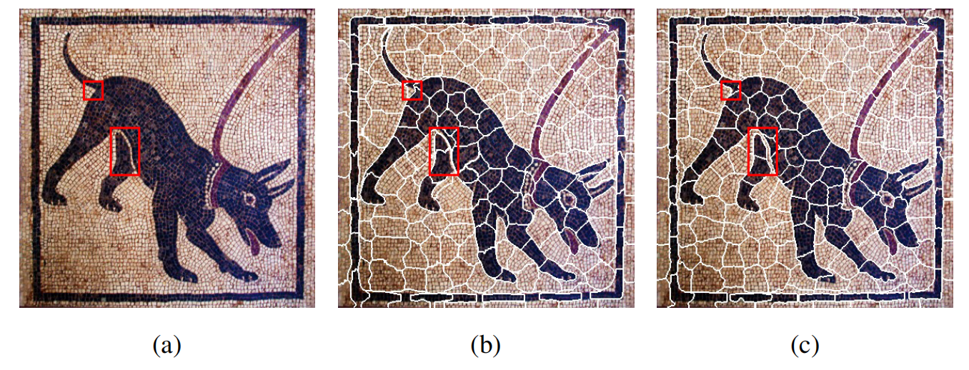

Slide 7
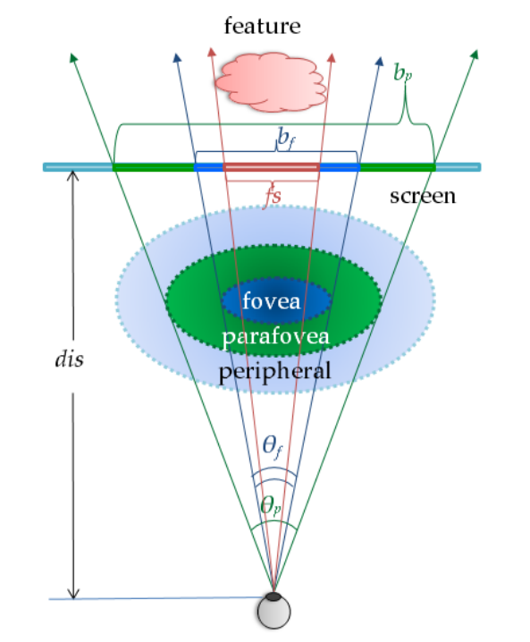
增强绘制工作
自底向上迭代聚类
选择可被感知的尺度
判别基准：
1. 在屏幕上的投影应该大于一个像素。
2. 在视网膜上的投影应该小于parafovea区域。
为尺度分配合适权重进行渲染
空间视野被划分为三个部分。

Slide 8
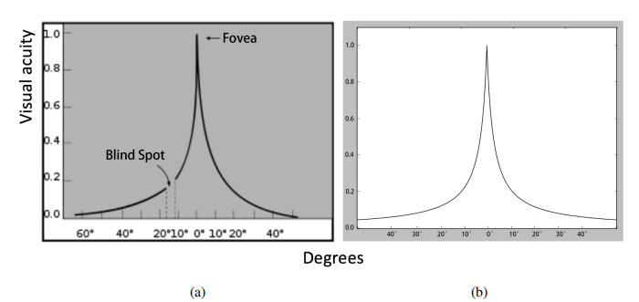
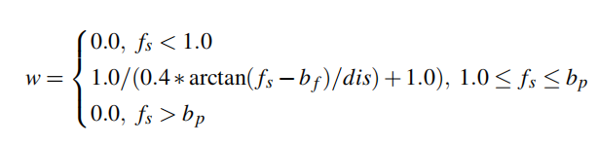
增强绘制工作
(a)人眼视觉敏锐度随fovea夹角变化，(b)拟合函数

Slide 9
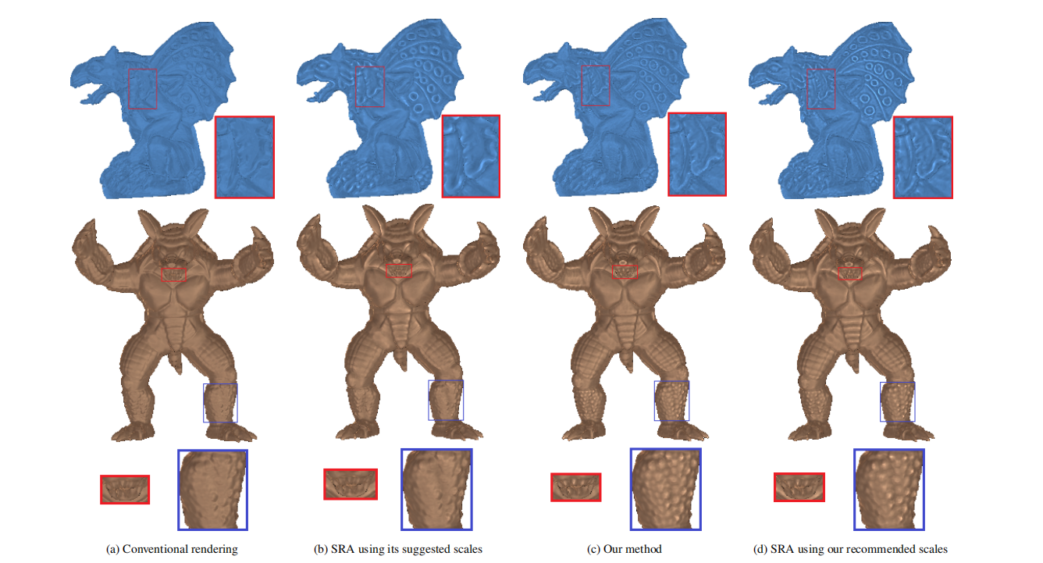
增强绘制工作

Slide 10
02
感悟与寄语

Slide 11
感悟与寄语
1. 注重课程学习
2. 理论与实践结合
3. 保证身心健康

Slide 12
